Slide 1
CHƯƠNG II- HỆ ĐIỀU HÀNH WINDOWS
Tiết 2: Phân vùng đĩa cứng và cài đặt Windows

Slide 2
Nội dung
Các yếu tố ảnh hưởng và các giai đoạn cài đặt
Phân hoạch ổ đĩa cứng cài đặt Hệ điều hành
Cài đặt hệ điều hành và các phần mềm ứng dụng
Sao lưu và phục hồi hệ thống

Slide 3
Các yếu tố ảnh hưởng và các giai đoạn cài đặt
Các yếu tố ảnh hưởng
Cấu hình máy
Mục đích và yêu cầu sử dụng
Hiểu biết của người sử dụng về máy tính
Các Giai đoạn cài đặt hệ thống
Phân hoạch ổ đĩa;
Cài đặt phần mềm hệ thống (hệ điều hành và các phần mềm điều khiển thiết bị);
Cài đặt các phần mềm bảo vệ và phần mềm ứng dụng, tối ưu hệ thống;
Tạo File Backup để sao lưu hệ thống

Slide 4
Phân hoạch ổ đĩa cứng
Hệ thống quản lý File trên ổ đĩa cứng:
FAT (File Allocation Table)
FAT16: Quản lý được 2¹⁶ địa chỉ => Kích thước phân vùng tối đa 4GB, Kích thước File tối đa 2 GB.
FAT32: Quản lý được 2³² địa chỉ => Kích thước phân vùng tối đa 32 TB, Kích thước File tối đa 4 GB.
NTFS (New Technologi File system)
Không gian địa chỉ 64 bit => khả năng thay đổi kích thước của cluster độc lập với dung lượng đĩa cứng.
Ưu điểm: Khả năng dung lỗi cao, có thể mã hóa các file và cấp quyền truy cập đến các file cho các user, chức năng nén dữ liệu.
Nhược điểm: Hoạt động không tốt trên các ổ cứng dung lượng nhỏ

Slide 5
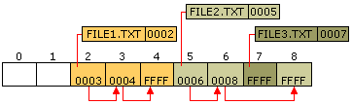
Quản lý thông tin trên đĩa
Master Boot Record (Boot Sector) | FAT #1 | FAT #2 | Bảng thư mục | Data
5

Slide 6
Quản lý thông tin trên đĩa
Volume Size | FAT16 Cluster Size | FAT32 Cluster Size | NTFS Cluster Size
7MB - 16MB | 2KB | Not supported | 512 bytes
17MB - 32MB | 512 bytes | Not supported | 512 bytes
33MB - 64MB | 1KB | 512 bytes | 512 bytes
65MB - 128MB | 2KB | 1KB | 512 bytes
129MB - 256MB | 4KB | 2KB | 512 bytes
257MB - 512MB | 8KB | 4KB | 512 bytes
513MB - 1GB | 16KB | 4KB | 1KB
1GB - 2GB | 32KB | 4KB | 2KB
2GB - 4GB | 64KB | 4KB | 4KB
4GB - 8GB | Not supported | 4KB | 4KB
8GB - 16GB | Not supported | 8KB | 4KB
16GB - 32GB | Not supported | 16KB | 4KB
32GB - 2TB | Not supported | Not supported | 4KB

Slide 7
Phân vùng và Ổ đĩa logic
Phân vùng (Partition)
Phân vùng chính (Primary partition)
Một ổ cứng có thể chứa tối đa 4 phân vùng chính,
Có thể khởi động hệ điều hành.
Phân vùng mở rộng (Extended partition) chỉ có thể tạo 1 phân vùng mở rộng
Chứa các ổ đĩa logic
Dùng lưu trữ dữ liệu, không khởi động được hệ điều hành

Slide 8
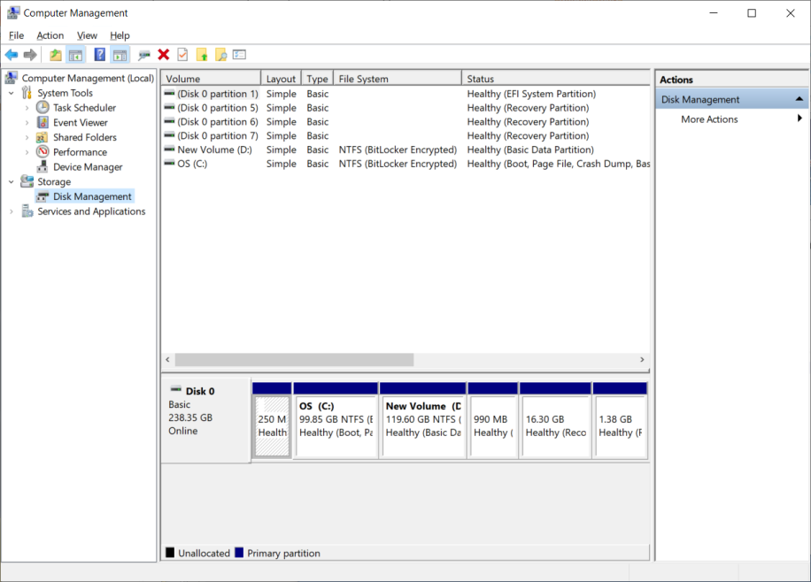
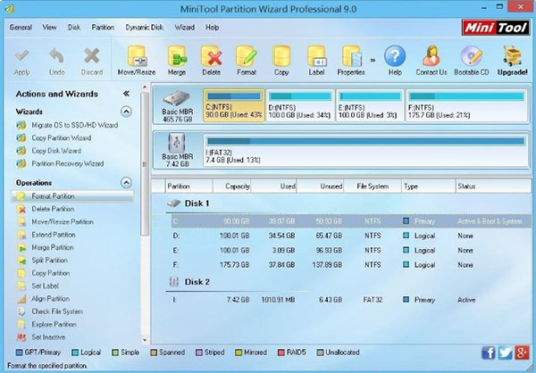
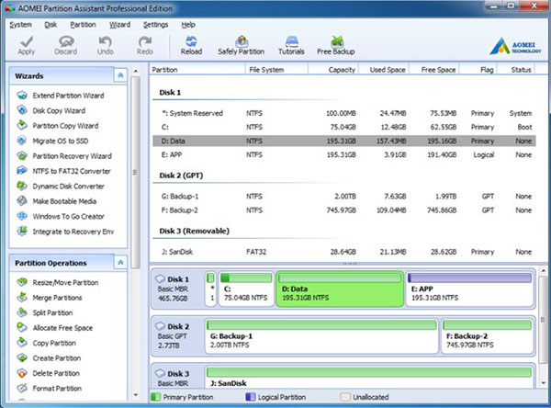
Phân hoạch ổ đĩa cứng
Sử dụng Disk Management của windows (Mу > Manage> Diѕk Management.)
Sử dụng phần mềm MiniTool Partition Wizard, Aomei Partition Assistant … tích hợp trên USB boot đa năng

Slide 9
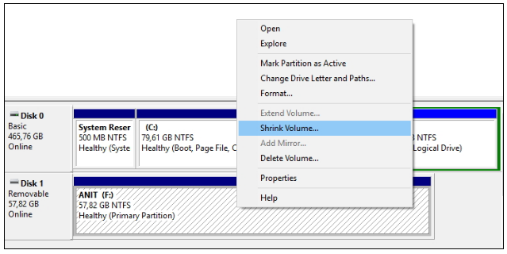
Phân vùng đĩa cứng trên Windows 10
Start → gõ Disk Management

Slide 10
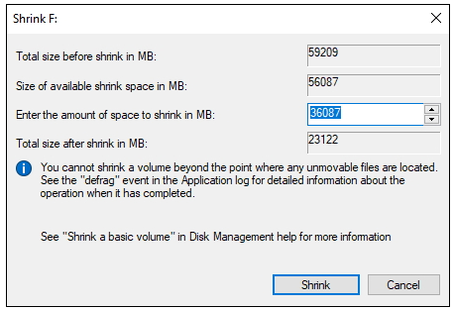
Phân vùng đĩa cứng trên Windows 10

Slide 11
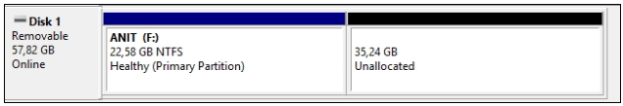
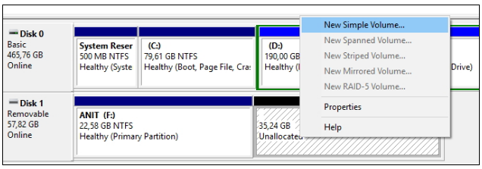
Phân vùng đĩa cứng trên Windows 10

Slide 12
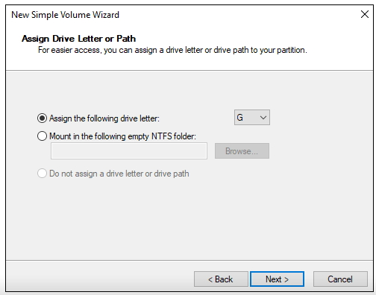
Phân vùng đĩa cứng trên Windows 10

Slide 13
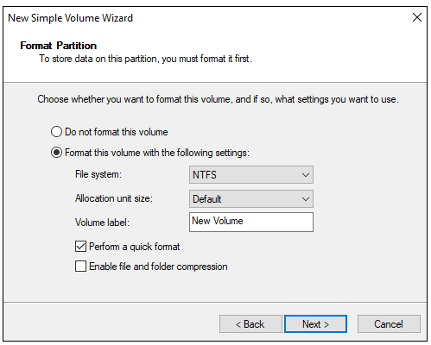
Phân vùng đĩa cứng trên Windows 10

Slide 14
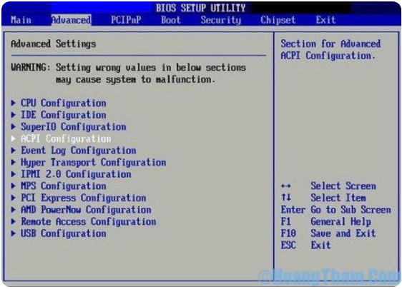
Khởi động vào BIOS
Nhấn del, F10 hoặc F12 tùy dòng máy
Chọn tab Boot, chọn USB

Slide 15
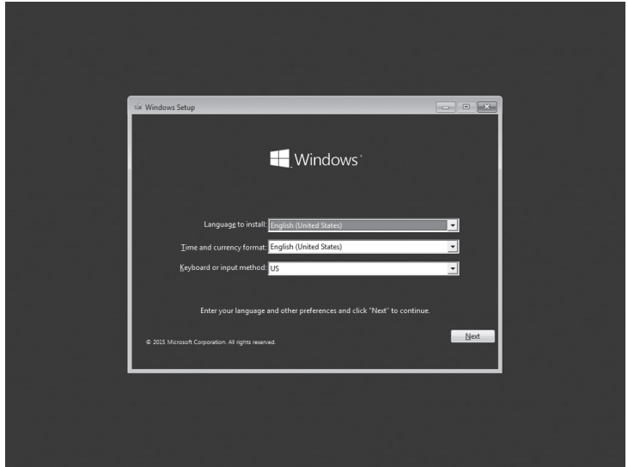
Quá trình cài đặt Windows 10

Slide 16
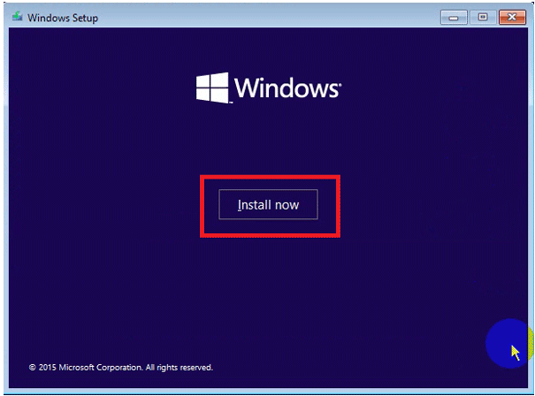
Quá trình cài đặt Windows 10
Chọn Install now

Slide 17
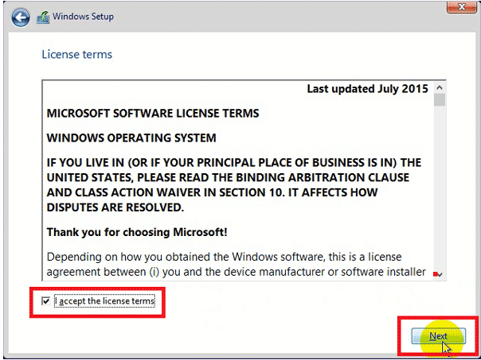
Quá trình cài đặt Windows 10
Chọn I accept the license terms và Next

Slide 18
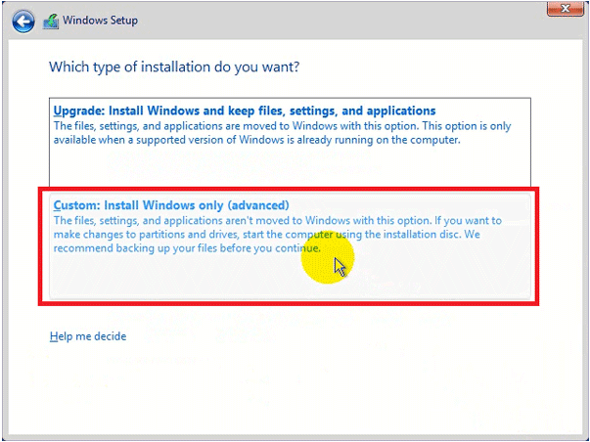
Chọn Custom: Install Windows only (advanced)

Slide 19
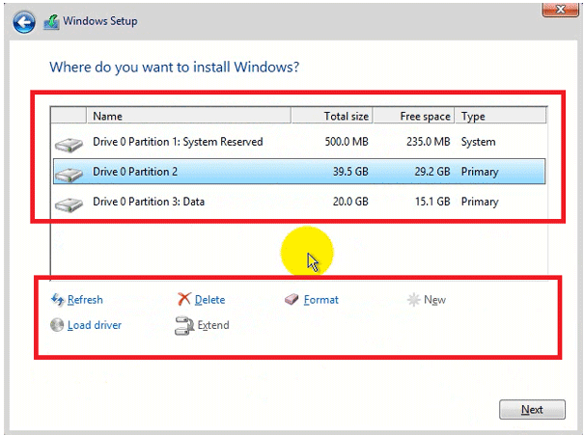
Quá trình cài đặt Windows 10
Chọn phân vùng cài đặt

Slide 20
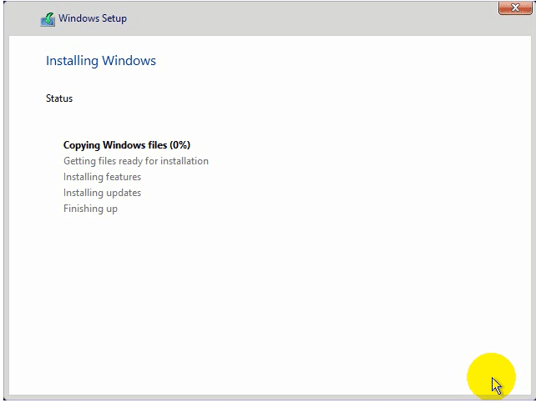
Quá trình cài đặt Windows 10

Slide 21
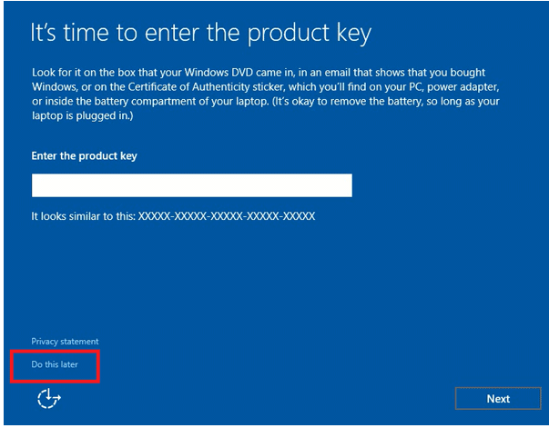
Quá trình cài đặt Windows 10
Nhập key

Slide 22
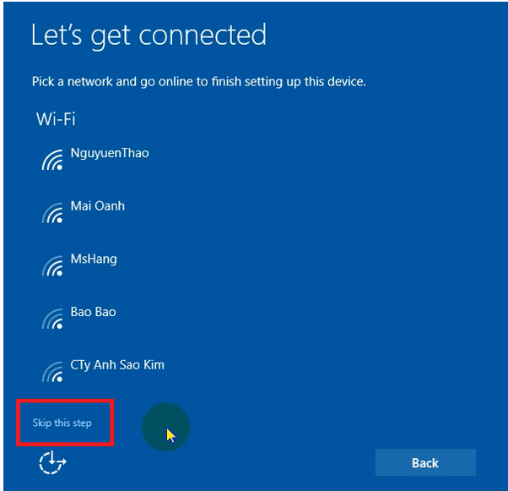
Quá trình cài đặt Windows 10

Slide 23
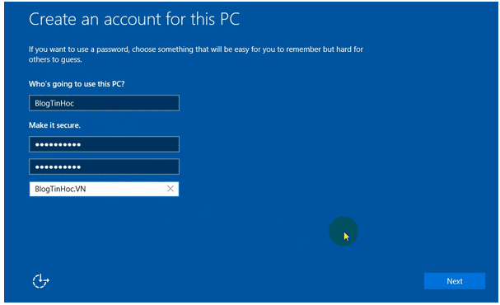
Quá trình cài đặt Windows 10
Tạo tài khoản

